Slide 1
Wydział Pedagogiczny
Online UW Open Day 2021
24.04.2021 10:00-16:00

Slide 2
OFERTA STUDIÓW DLA MATURZYSTÓW
STUDIA PIERWSZEGO STOPNIA (LICENCJACKIE) ORAZ STUDIA JEDNOLITE

Slide 3
STUDIA LICENCJACKIE (3-LETNIE)
KIERUNEK PEDAGOGIKA Z TRZEMA SPECJALNOŚCIAMI DO WYBORU:
Andragogika–Organizacja edukacji dorosłych
Animacja kultury i edukacja nieformalna, pozaformalna i alternatywna
Pomoc społeczno-wychowawcza dziecku i rodzinie

Slide 4
KIM JEST ABSOLWENT ?
Andragogika–Organizacja edukacji dorosłych
Absolwent znajduje zatrudnienie m.in.:
w działach szkoleniowych różnych organizacji, firmach szkoleniowych,
w instytucjach rynku pracy,
agencjach zatrudnienia,
w redakcjach portali edukacyjnych,
w organizacjach pozarządowych działających na polu edukacji dorosłych,
w szeroko rozumianych instytucjach kultury, które swoją ofertę opierają na modelu aranżacji uczenia się dorosłych w różnym wieku;
w instytucjach rządowych i samorządowych, które odpowiadają za kreowanie polityki i wspieranie podejmowanej przez dorosłych aktywności edukacyjnej.

Slide 5
KIM JEST ABSOLWENT ?
Animacja kultury i edukacja nieformalna, pozaformalna i alternatywna
Oferta skierowana jest do osób o otwartych umysłach, pragnących działać w środowisku, stosować nowe metody w edukacji i wychowaniu. Czekamy na pasjonatów w różnych dziedzinach artystycznych, osób poszukujących nowatorskich metod wychowawczych i edukacyjnych.
Absolwent uzyska kwalifikacje do zawodu:
Pedagoga animacji kulturalnej
Animatora Kultury.
Kwalifikacje te dają podstawę do podjęcia pracy w:
instytucjach kultury,
organizacjach pozarządowych i instytucjach samorządowych,
samodzielnie założonej organizacji pozarządowej.

Slide 6
KIM JEST ABSOLWENT ?
Pomoc społeczno-wychowawcza dziecku i rodzinie
Absolwenci studiów zawodowych mogą podejmować pracę, jako:
specjaliści,
wychowawcy,
pedagodzy uliczni,
asystenci rodzinni,
animatorzy,
twórcy projektów działań w dziedzinie pracy społeczno-wychowawczej.
Kwalifikacje te dają podstawę do podjęcia pracy w:
lokalnych ośrodkach pomocy społecznej,
regionalnych ośrodkach polityki społecznej,
administracji państwowej,
centrach pomocy rodzinie,
świetlicach
środowiskowych i terapeutycznych,
poradniach wspierających dzieci i rodziny,
ośrodkach interwencji kryzysowej,
instytucjach i organizacjach pomagającym uchodźcom,
ośrodkach dla ofiar przemocy,
schroniskach dla bezdomnych,
ośrodkach adopcyjnych.

Slide 7
PROGRAM STUDIÓW 3- LETNICH
Studia trwają 3 lata (6 semestrów; rozliczenie roczne)
Studia kończą się napisaniem pracy dyplomowej pod opieką promotora.
Studia niestacjonarne
średnia liczba godzin dydaktycznych na wybranej specjalności (bez praktyk) to ponad 1100 godzin dydaktycznych.
Zajęcia odbywają się na 8 zjazdach w semestrze (weekendy, co 2 tygodnie), rozłożone są na 2 dni, średnio jest to około 10 godzin dydaktycznych dziennie.
Studia stacjonarne
średnia liczba godzin dydaktycznych na wybranej specjalności (bez praktyk) to ponad 2200 godzin dydaktycznych.
Zajęcia rozłożone są na pięć dni, średnio jest to około 6 godzin dydaktycznych dziennie.
W ubiegłym roku akademickim kierunek Pedagogika został pozytywnie oceniony przez Polską Komisję Akredytacyjną.

Slide 8
KIERUNEK PEDAGOGIKA PRZEDSZKOLNA I WCZESNOSZKOLNA
KIERUNEK PEDAGOGIKA SPECJALNA
STUDIA JEDNOLITE (5-LETNIE MAGISTERSKIE)
Od 2019 roku zmieniły się przepisy w sprawie kształcenia nauczycieli.
Od tego właśnie roku kształcenie w zakresie przygotowującym do zawodu nauczyciela przedszkola i klas I-III oraz nauczycieli edukacji włączającej odbywa się wyłącznie na studiach jednolitych.

Slide 9
KIM JEST ABSOLWENT ?
Pedagogika przedszkolna i wczesnoszkolna
Kształcimy nauczycieli na wysokim poziomie, uwzględniając potrzeby współczesnego społeczeństwa i szkoły.
Absolwenci są przygotowani do wykonywania zawodu:
nauczyciela przedszkola i edukacji wczesnoszkolnej,
pedagoga szkolnego,
nauczyciela świetlicy.
Wysoka jakość wczesnej edukacji wspiera rozwój potencjału dzieci, wyrównywanie szans edukacyjnych oraz efektywne wspomaganie dzieci ze zróżnicowanymi potrzebami edukacyjnymi.

Slide 10
KIM JEST ABSOLWENT ?
Pedagogika Specjalna
Kształcimy nauczycieli na wysokim poziomie z uwzględnieniem potrzeb współczesnego
społeczeństwa i współczesnej szkoły.
Absolwenci są przygotowani do wykonywania zawodu:
nauczyciela we wszystkich, obecnie realizowanych formach edukacji dzieci i młodzieży ze SPE*: włączającej, integracyjnej oraz przedszkolach i szkołach specjalnych
*SPE- Specjalne Potrzeby Edukacyjne
Wysoka jakość kształcenia specjalnego umożliwia rozwój potencjału dzieci z niepełnosprawnościami, wyrównywanie ich szans edukacyjnych.

Slide 11
PROGRAM STUDIÓW 5- LETNICH
Studia trwają 5 lat (10 semestrów; rozliczenie roczne).
Studia kończą się napisaniem pracy dyplomowej pod opieką promotora.
Studia stacjonarne
liczba godzin dydaktycznych (bez praktyk) to ponad 3800 godzin dydaktycznych,
zajęcia rozłożone są na pięć dni, średnio jest to około 6 godzin dydaktycznych dziennie.
Studia niestacjonarne
średnia liczba godzin dydaktycznych na wybranej specjalności (bez praktyk) to ponad 2400 godzin dydaktycznych,
zajęcia odbywają się na 8 zjazdach w semestrze (weekendy, co 2 tygodnie), rozłożone są na 2 dni, średnio jest to około 12 godzin dydaktycznych dziennie.

Slide 12
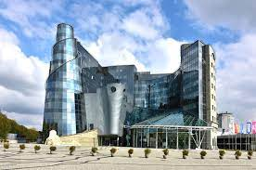
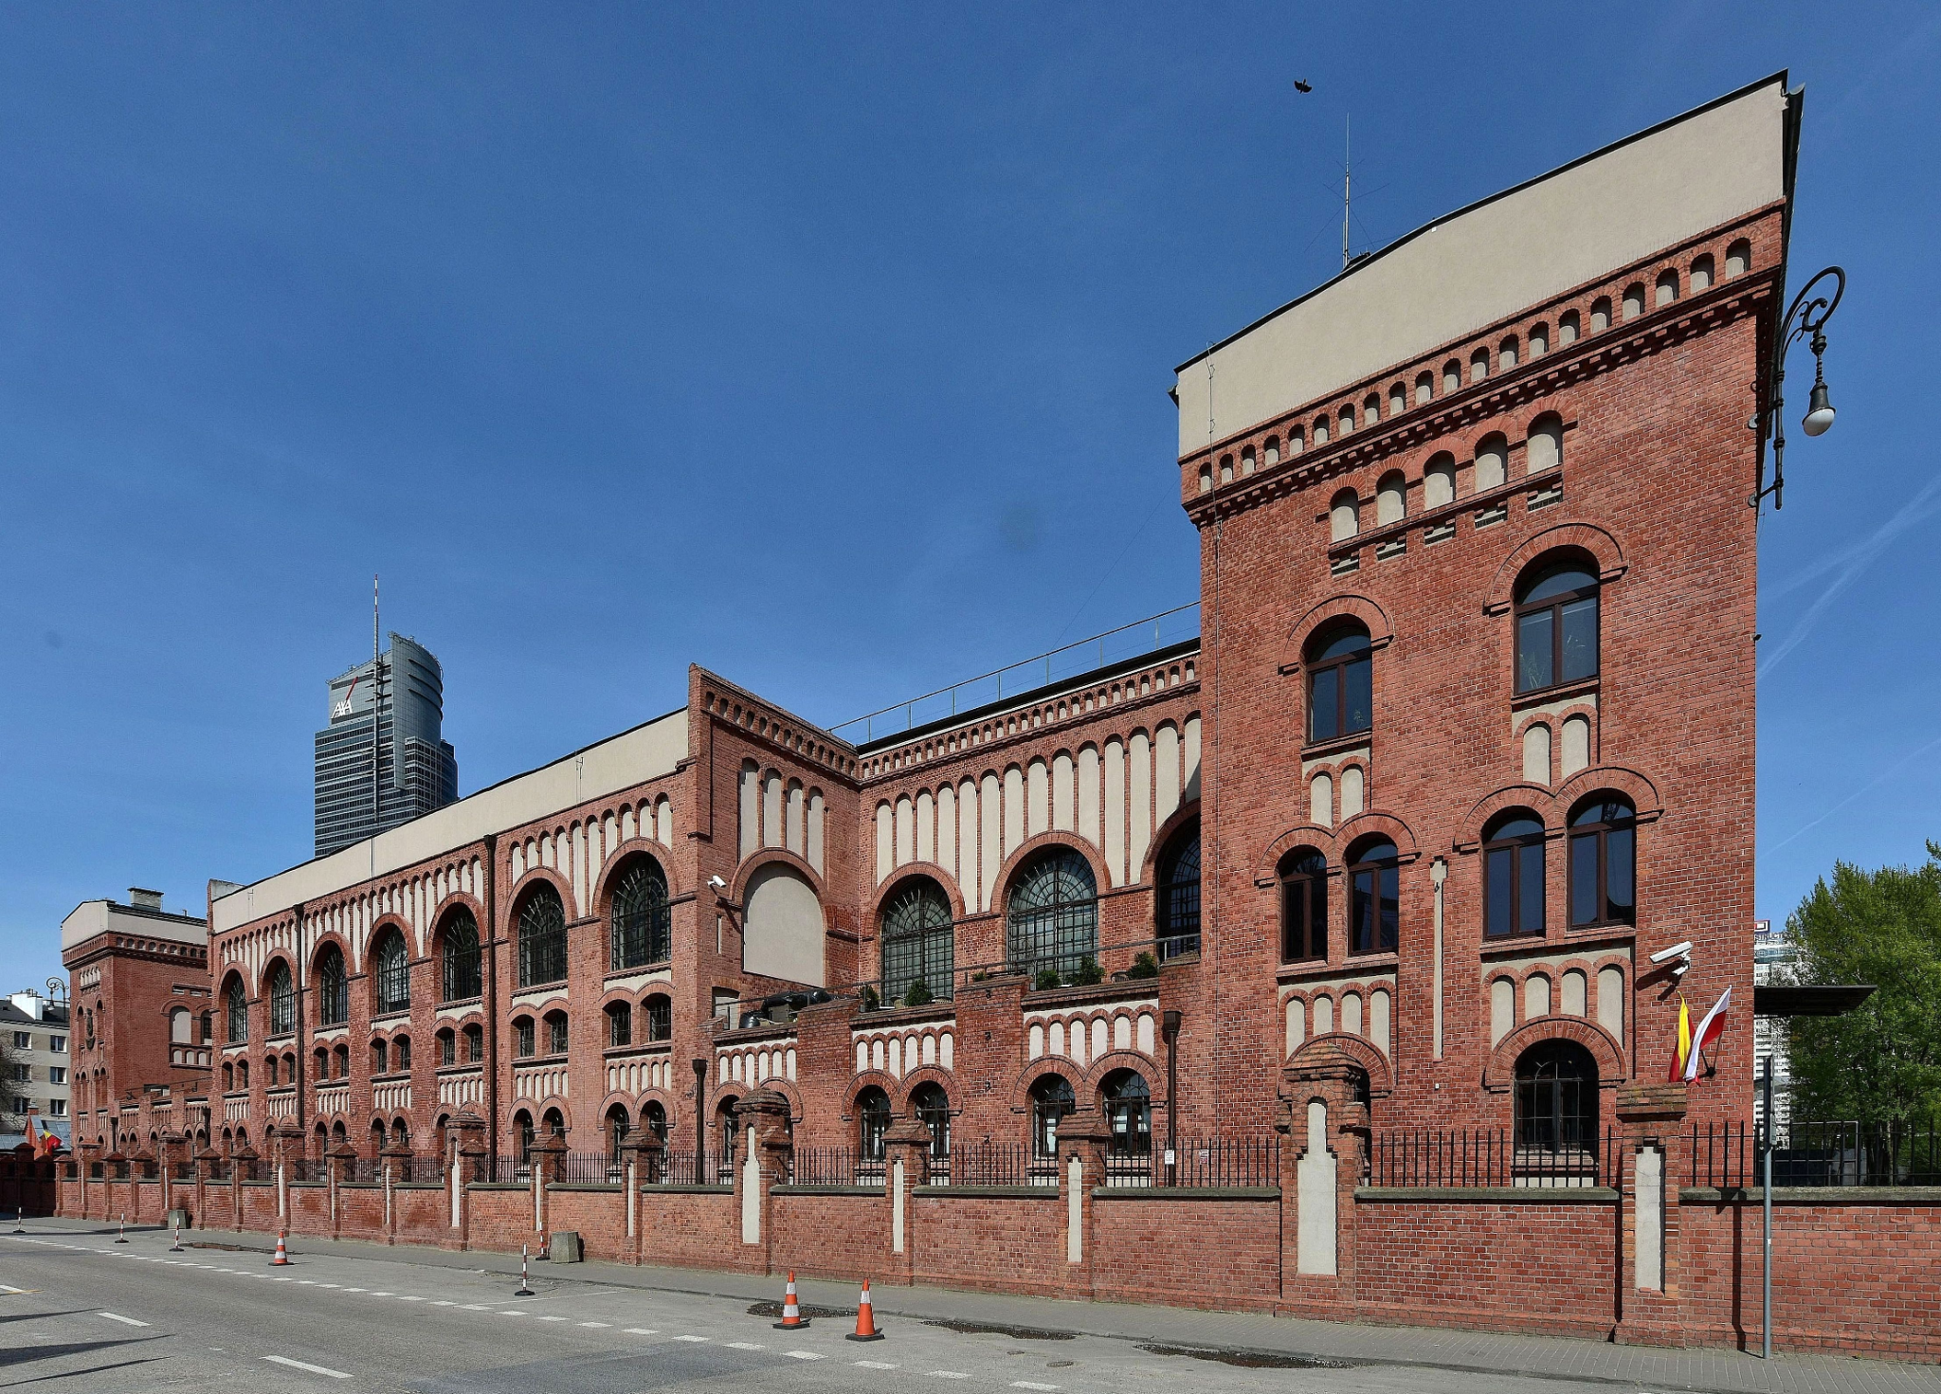
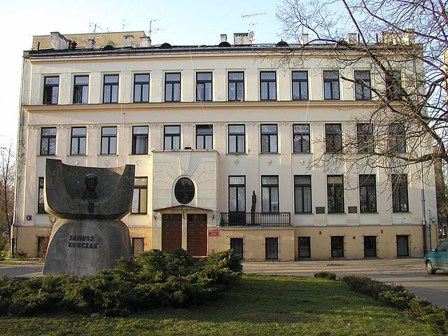
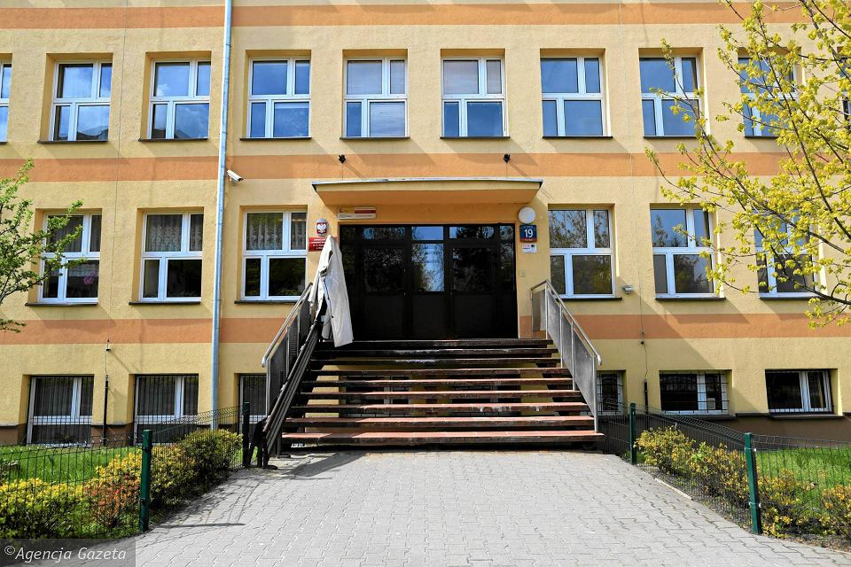
Poza zajęciami wymagane jest odbycie praktyk pedagogicznych.
Wydział współpracuje z takimi placówkami jak:
centrum aktywności lokalnej,
domy dziecka,
domy kultury,
kluby osiedlowe,
telewizja,
radio,
ośrodki adopcyjne,
ośrodki pomocy społecznej,
poradnie psychologiczno-pedagogiczne,
oddziały sądu dla rodziny i nieletnich,
zakłady doskonalenia zawodowego,
szkoły,
przedszkola,
działy edukacji w teatrach, muzeach, galeriach sztuki i innych placówkach kultury.

Slide 13
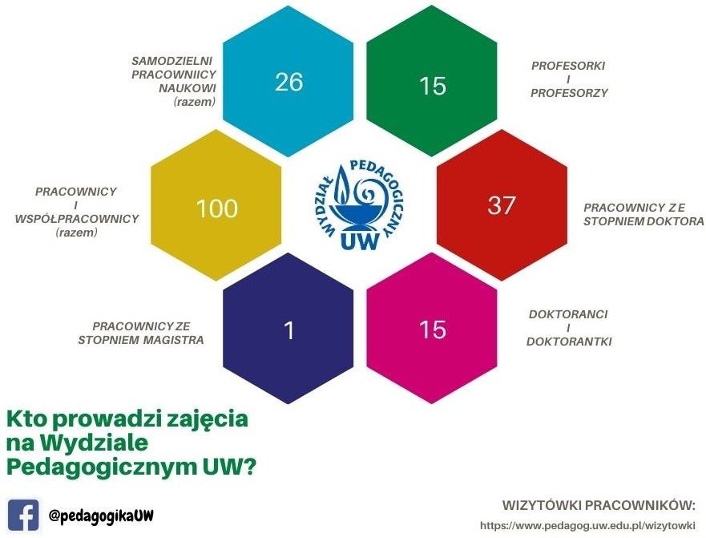
STATYSTYKI

Slide 14
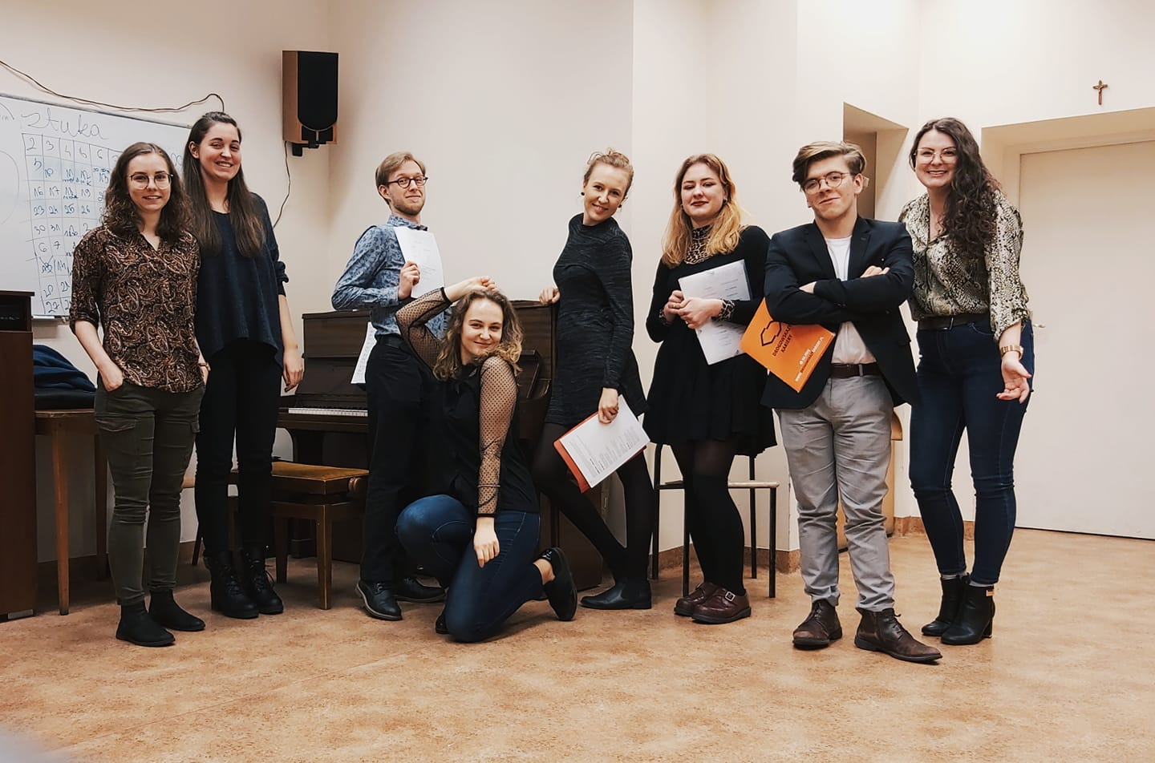
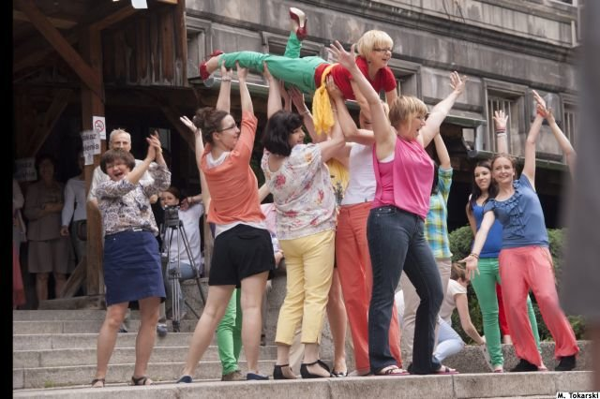
Koło Naukowe Rozwój
„Do tej pory zorganizowaliśmy projekcję filmu dokumentalnego, stworzyliśmy film krótkometrażowy i współorganizowaliśmy konferencję naukową. Dzięki wspólnym projektom udało nam się także zebrać grupę osób, które lubią razem spędzać czas.”
Koło Naukowe Fotografii Społecznej
Działalność Koła to wystawy zdjęć na wybrany temat, które znajdują się na półpiętrach w budynku Wydziału na ul. Mokotowskiej.
Koła Naukowe naszego Wydziału
Koło Naukowe Pedagogiki Kreatywnej
„Przetrwalnik Pedagogiczny czyli jak przetrwać I rok z KNPK. Kochane Świeżaki pedagogiczne, za chwilę zaczyna się wasza przygoda na Naszym Wydziale. Na pewno macie wiele pytań …..”
Koło Naukowe Teatr Naprzeciwko
„Jesteśmy grupą studentów, którzy chcą spojrzeć z innej perspektywy, z tzw. "drugiej strony" na tematy, które nas dotykają, wpływają na nasze życie, wywołują niepewność. Każdy z nas jest inny i ma swoją historię, którą chce przekazać, swój punkt widzenia i podejście do sztuki oraz otaczającego świata. Tworzymy, aby poznać i zrozumieć.„
Link do szczegółowych informacjach o naszych Kołach Naukowych https://www.pedagog.uw.edu.pl/studia-i-studenci/studenci/studenckie-kola-naukowe/

Slide 15
PROGRAM ERASMUS
Program Komisji Europejskiej, finansujący wyjazdy studentów na studia w innym kraju europejskim oraz wspieranie europejskiej współpracy uczelni wyższych.
Wydział Pedagogiczny od lat bierze czynny udział w programie wymiany studentów i pracowników. Posiadamy 24 aktywne umowy do europejskich uczelni
w 15-stu krajach.
Nasze umowy są zawarte z wydziałami, które mają podobne programy nauczania, aby studenci mogli znaleźć przedmioty odpowiadające ich programom i zainteresowaniom.
W latach 2015-2019 skorzystało z programu 43 studentów i 12 pracowników.
W tym samym latach przyjechało do nas 66 studentów z całej Europy.

Slide 16
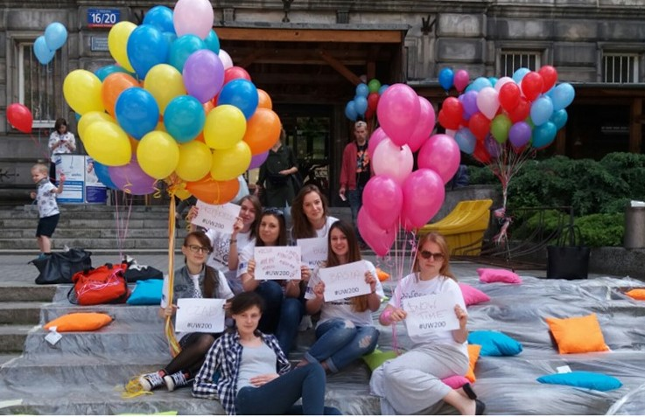
SAMORZĄD STUDENTÓW
To właśnie oni są na naszym Wydziale po to, aby dbać o sprawy studentów! To WASZ głos wśród władz Wydziału i Uniwersytetu oraz wykładowców!
O tym, jak i co działają, zobaczysz i przeczytasz na ich FB:
https://www.facebook.com/rsswped/
Znajdziesz ich również na naszej Wydziałowej stronie internetowej:
https://www.pedagog.uw.edu.pl/studia-i-studenci/studenci/samorzad-studencki/
Kontakt: samorzad@pedagog.uw.edu.pl

Slide 17
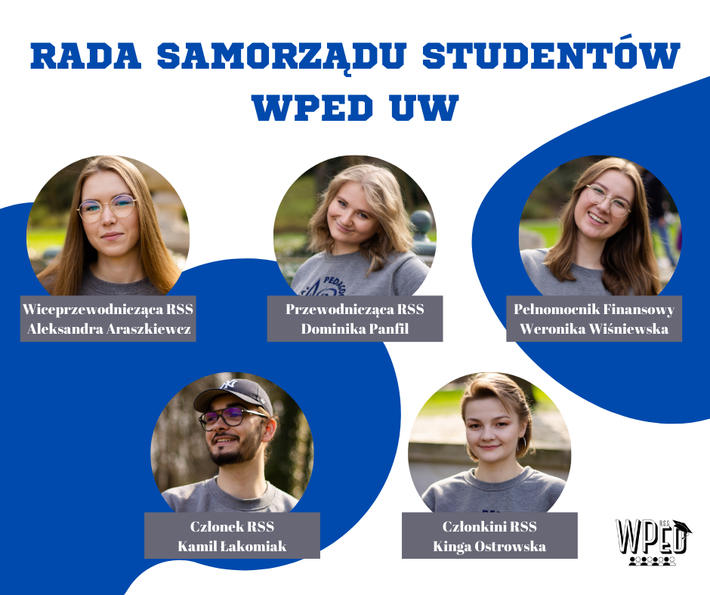
Spotkaj się z naszym Samorządem
Już dziś tj. 24.04.2021 będziesz miał okazję zobaczyć ich i z nimi porozmawiać, na zaplanowanym
spotkaniu online o godzinie 15.00.
Spotkanie dostępne pod linkiem
Od tej godziny będą oni również obsługiwać nasz czat Wydziałowy na Dniu Otwartym

Slide 18
REKRUTACJA
Jeśli przekonaliśmy Państwa do naszej oferty studiów, to zapraszamy na platformę rekrutacyjną zwaną IRK (Internetowa Rejestracja Kandydatów): www.irk.uw.edu.pl
Zasady kwalifikacji
wymagamy 4 przedmioty:
język polski (waga 40%),
matematyka (waga 15%),
język obcy-nowożytny (waga 30%),
przedmiot do wyboru (waga 15%):
biologia,
historia,
historia sztuki,
wiedza o społeczeństwie, geografia,
filozofia (waga 15%).
Różnica w zasadach między studiami stacjonarnymi, a niestacjonarnymi: na studia niestacjonarne wymagamy tylko 3 pierwsze przedmioty, a czwarty jest punktowany, ale nie jest obowiązkowy.
Szczegółowe opisy specjalności, bezpośrednie linki dla danego kierunku do IRK oraz Aktualności znajdują się na stronie naszego Wydziału w zakładce Rekrutacja: https://www.pedagog.uw.edu.pl/rekrutacja/

Slide 19
Terminarz rekrutacji
Rejestracja na studia stacjonarne
od 07.06 do 05.07.2021
Ogłoszenie wyników: 19.07. 2021
Rejestracja studia niestacjonarne
od 07.06 do 13.09.2021
Ogłoszenie wyników: 24.09.2021

Slide 20
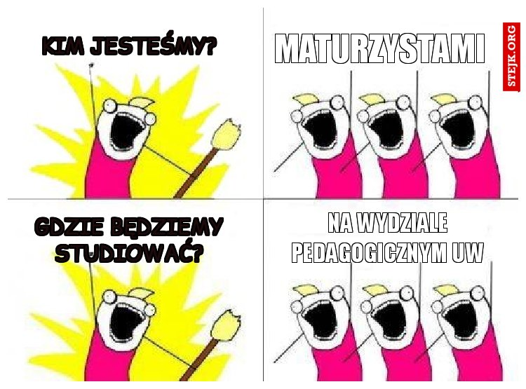
Dziękujemy za uwagę i mamy nadzieję, że już niedługo zobaczymy się z Państwem w murach naszego Wydziału! :)

